Slide 1
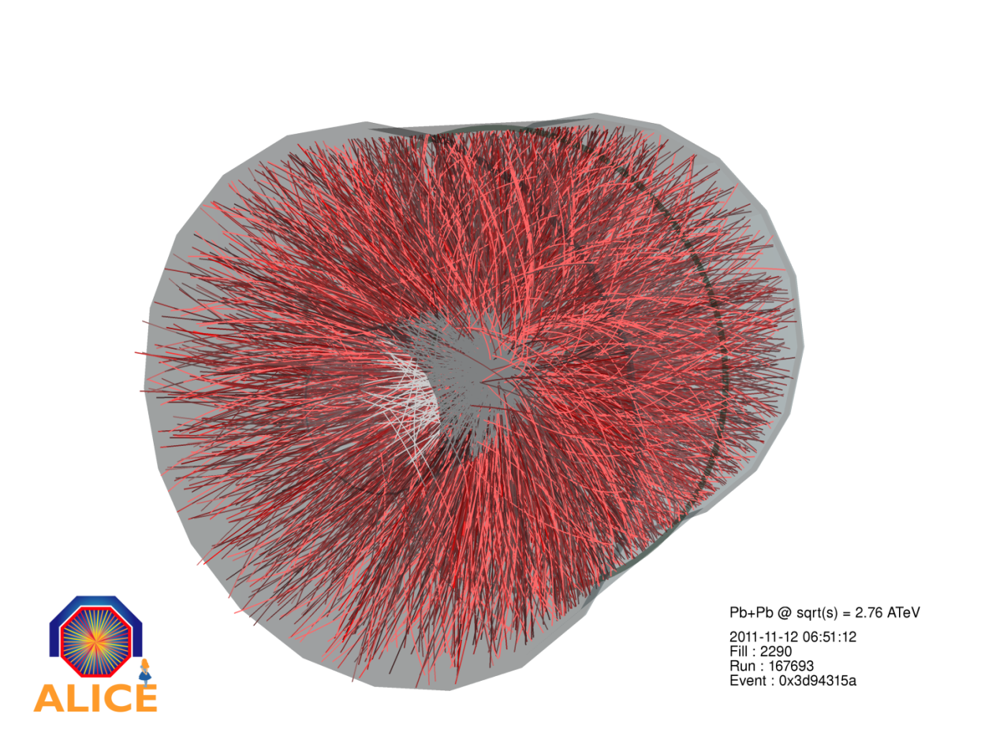

Fyzika s ťažkými iónmi alebo malý tresk
Karel Šafařík, CERN

Slide 2
Hmotnosť nukleónov
Σ hmotnosti kvarkov ~
~ 1 % hmotnosti p/n !
väzbová energia

Slide 3
Vákum v QED a QCD kvantová elektrodynamika: QED kvantová chromdynamika: QCD
Energia páru nábojov spontánne narodených vo vákuu – kvantová fluktuácia (h = 1, c = 1):
E_{kin} = p ~ 1/r (p×r ≥ 1)
E_{pot} = – q²/(4πr) (q = e or q = g_{s})
E = E_{kin} + E_{pot} = (1/r)×(1 – q²/4π)
v QED toto je pravda pre lubovlonú “škálu” (už po Planckovu “škálu” ~ 10⁻²⁰ fm)
v QCD to je však správne len pre velmi malé vzdialenost’, niekol’ko fm (10⁻¹³ cm)

Slide 4
Prípad QED
v QED
q² = e² = 4πα_{em}
  α_{em} sa mení zo vzdialenost’ou (polarizácia vákua)
  kde pre velké vzdialenosti α_{em} = 1/137
  pri EW (elektro-slabej) škále (r = 2×10⁻³ fm) α_{em} = 1/128
  pri Planckovej “škále” (r = 10⁻²⁰ fm) α_{em} = 1/76
To znamená, ze číselný faktor pred 1/r: (1 – q²/4π) sa mení zo vzdialonost’ou, ale
  len málo, medzi 0.987 – 0.993 (i.e. 0.6%) ak meníme vzdialenost’ od Planckovej “škály” až po nekonečno…

Slide 5
Prípad QCD
v QCD
q² = g_{s}² = 4πα_{s}
  kde α_{s} sa zmenšuje vel’mi rýchlo zo vzdialonost’ou (asymptotická sloboda)
  pri Planckovej škále α_{s} = 0.04
  pri elektro-slabej skále α_{s} = 0.118
  pri Λ_{QCD} ≈ 0.2GeV (r ≈ 1 fm) α_{s} ≈ 1
numerický faktor (1 – q²/4π) = 1 – α_{s}
  sa znižuje so vzdialenost’ou, pri Planckovej škále je 0.96
  ale pozor, pre r ≈ 1 fm uz je záporný !
pri vačších vzdialenostíach je E = σ×r (σ ≈ 1 GeV/fm)
  a tento faktor je opät’ kladný

Slide 6
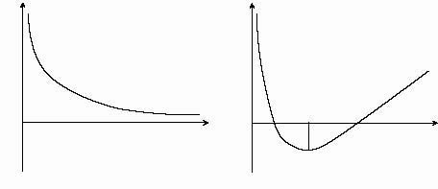
QED versus QCD
QED
QCD
Energy of pair
Energy of pair
Distance
Distance
r = 1fm
Kinetická energia stále dominuje
nad potenciálnou (pole je slabé)
virtual páry
Energia skrytá v poli prevázi pri
nejakej vzdialenosti kinetickú
reálne páry – vakuový kondensát

Slide 7
Symetrie QCD
QCD má dve približné symetrie:
  Z₃–(centre) symetriu (pre čisto kalibračnú toer, v limite m_{q}→ ∞ )
  chirálnu symetriu (obnovenú pre nulové hmotnosti, t.j. m_{q}→ 0)
Pri vel’kých hustotách a teplotách sa nakoniec
  Z₃–symetria naruší (prechod od confinementu k deconfinementu)
  chirálna symetria obnoví (chirálny fázový prechod)
Otázky:
  existuje jeden spoločný fázový prechod alebo dva nezávislé?
  akého druhu je tento (tieto) fázový(é) prechod(y)
    prvého druhu (má latentné teplo) ?
    druhého druhu (len zlom) ?
    alebo je to len cross-over prechod ?

Slide 8
Chirálna symetria
Pre m_{q}→ 0 helicita kavarkov sa zachováva
  pretože gluóny majú helicity ±1 QCD teória v tejto limite má SU(3)_{L}×SU(3)_{R} symetriu
    QCD svet sa rozpadol na dva svety ktoré navzájom nekomunikujú – lavácky svet a pravácky
  ak dáme do QCD vákua nehmotný lavotočivý kvark, on môže anihilovat’ s lavotočivým anti-kvarkom z vákuového kondenzátu – tým sa ale oslobodí pravotočivý kvark
    pre vzdialeného pozorovatela naš testový kvark spontánne zmenil helicitu a preto musel nejako získat’ dynamickú hmotnost’ !
    QCD kvark—anti-kvarkový kondenzátate generuje dynamické kvarkové hmotnost a narušuje chirálnu symetriu
  ak zvýšime teplotu kinetická energia nabitého páru (nad nejakou hodnotou) prevýši potenciálnu energiu
    kvark—anti-kvark kondenzát zmizne z vákua
    chirálna symetria sa obnoví nad nejakou kritickou teplotou
    hodnota <0|qq|0> je “order parameter” fázového prechodu

Slide 9
Confinement (uveznenie)
hmotné kvarky v čisto gluónovom vákuume pri nulovej teplote
  nie sú viditelné detektorom kvôli deštruktívnej inerferencii
  expectation hodnota pre stopu kvarkového propagátoru – 3–hodnotový path integrál s rôznými fázami
  exp (i × 2πj/3), j=1,2,3 (generátory Z₃)
  zvyšujúc teploty T až po nejakú hodnotu toto zostane tak
    až pokial gluónové pole bude mat’ dostatok času sledovat’ (koherentný rearangement) náš testový farebný náboj
  Dalšie zvýšenie teploty (nad nejakú kritickú hodnotu) gluónové pole nebude mat’ dostatok času
    Interferencia troch ciest sa naruší
    test farebný náboj sa stane detekovatelný, bude deconfinovaný
  Toto sa dá spočítat’ analytickým predlžením kvarkového propagátoru v komplexnom case (t = +i/T) – Polyakov loop – ktorý sa stane nenulovým pre T > T_{c}
    Polyakov loop je “order parameter” fázového prechodu

Slide 10
Symetrie QCD
Obidve symetrie sú narušené dynamicky
  Z₃ symmetria je narušená kinetickou energiou (pri vysokej T)
    order parameter (Polyakov loop) je nulový pod T_{c} a nenulový nad
    je to “order – disorder” fázový prechod, Z₃ je narušená nad T_{c}
  chirálna symetria je narušená potenciálnou energiou (pri nizkej T)
    order parameter (kvark—anti-kvarkový kondenzát) je nenulový pod T_{c} a nulový nad
    je to “disorder – order” fázový prechod, chirálna symetria je obnovená nad T_{c}
Obidve sú však narušené aj explicitne – hmotnost’ou
  pre malost’ m_{q} je reálne že scénar ohl’adom chirálnej symetrie zostane dobrým priblížením
  ale čo so Z₃ symetriou, prečo nie je úplne zničená malost’ou m_{q} ?

Slide 11
Obnovenie konfinementu
Ked sa snažíme znižit’ m_{q} z nekonečna na ich vlastnú (malú) hodnotu to co sa stane závisí od teploty:
  pri nízkych teplotách m_{q} sa efektívne prestane znižovat’ ked’ prídeme pod dynamickú hmotnost’ kvarku M_{q} ≈ 350 MeV pretože chirálna symetria je narušená
  Z₃ symetria zostane približnou symetriou pri nízkych teplotách aj po takomto tvrdom pokuse o explictné narušenie
  narušenie chirálnej symetrie efektívne zvyšuje hmotnosti kvarkov a preto riadi obnovenie Z₃ symetrie
  toto je argument preto, aby obidva fázové prechody nastali v tom istom bode

Slide 12
Fázy QCD – hračkársky model
uvážme
  fázu v confinemente (hadrónový plyn, HG) z piónov
  deconfinovanú fázu (kvark—gluónovú plazma, QGP) z gluónov a dvoch typov (vôní) kvarkov
  stavové rovnica pre ideálny plyn
  ε = (g/30) π²T⁴ , p = ε/3 = (g/90) π²T⁴
  kde g = n_{b} + (7/8) n_{f}
  pre HG n_{b} = 3, n_{f} = 0
  p_{HG} = (1/30) π²T⁴
  pre QGP: n_{b} = 16, n_{f} = 24 ale teraz máme aj vonkajší tlak od QCD vákua B
  p_{QGP} = (37/90) π²T⁴ – B
  na hranici dvoch fáz – tlak musí byt’rovnaký
  T_{c} = (90B/34π²)^{1/4} = 144 MeV pre B^{1/4} = 200 MeV (MIT bag model)

Slide 13
Fázy QCD – poruchová teória
pri nenulovej baryónovej hustote – prvý rád p-QCD
  ε = [16(1 – 15α_{s}/4π) + (7/8)12n_{q}(1 – 50α_{s}/21π)] (1/30) π²T⁴ +
  + Σ_{q} 16(1 – 15α_{s}/2π) (3/ π²)μ_{q}²(π²T⁴ + μ_{q}²( /2)
  (pre μ_{q} = 0, α_{s} = 0, a n_{q} = 2 dostaneme náš hračkársky model)
  použijúc α_{s} = 0.4 tou istou cestou dostaneme T_{c} = 164 MeV
Dnes analytické výpočty existujú aj pre vyššie rády

Slide 14
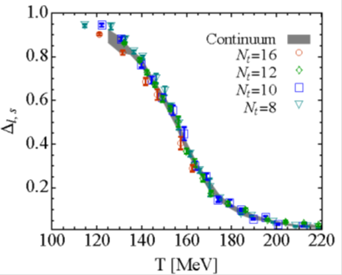
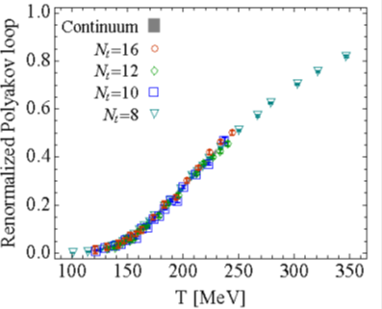
Lattice QCD at high temperature
Order parameters of QCD phase transitions:
  quark – antiquark vacuum condensate
    chiral phase transition in limit m_{q} → 0
  expectation value of Polyakov loop
    deconfinement phase transition in limit m_{q} → ∞

Slide 15
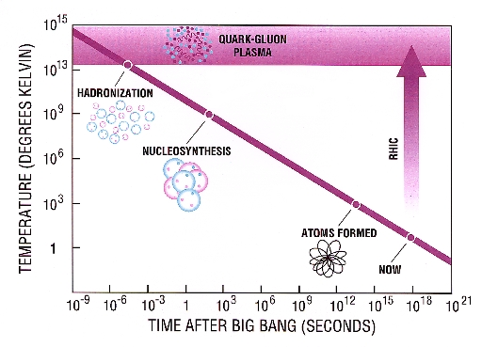
Big Bang
SPS LHC

Slide 16
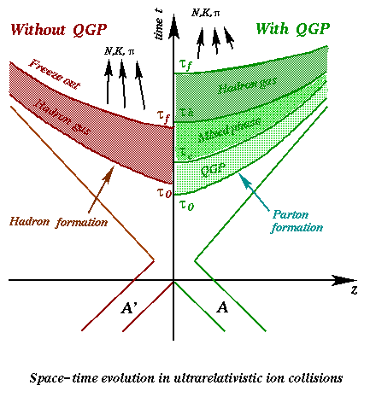
Priestorovo-časový vývoj

Slide 17
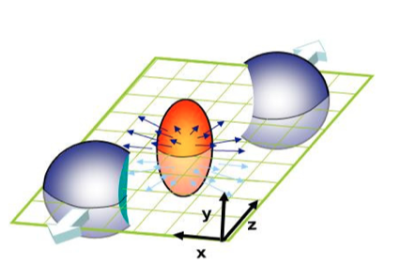
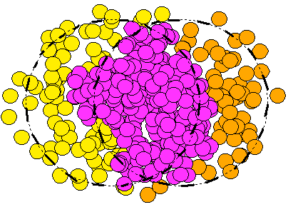
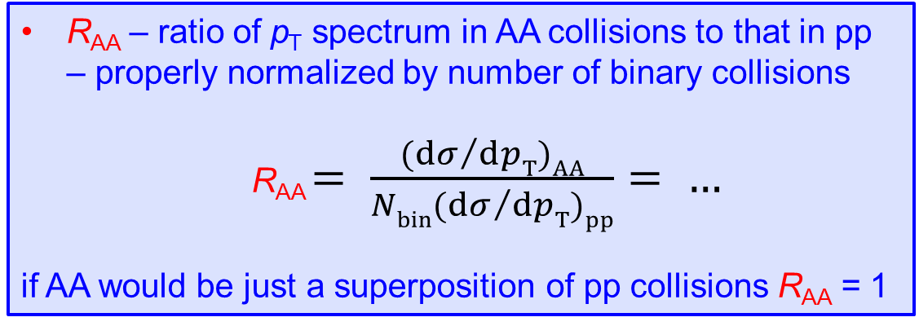
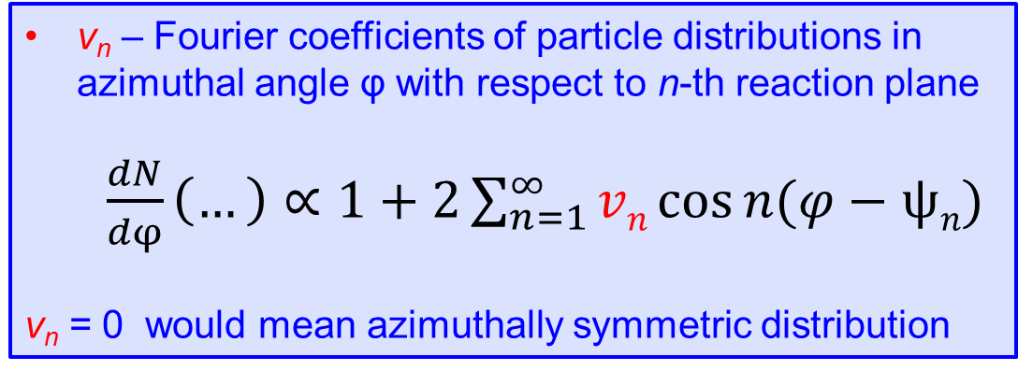
R_{AA} and v_{n} – definitions
R_{AA} – ratio of p_{T} spectrum in AA collisions to that in pp – properly normalized by number of binary collisions
  R_{AA} $= \frac{{(dσ}/{dpT)AA}}{{Nbin(dσ}/{dpT)pp}}= …$
if AA would be just a superposition of pp collisions R_{AA} = 1
v_{n} – Fourier coefficients of particle distributions in azimuthal angle φ with respect to n-th reaction plane
  $\frac{dN}{dφ}\left(…\right)∝1+2\sum_{n=1}^{∞}{vn\cos{n(φ−ψn)}}$
v_{n} = 0 would mean azimuthally symmetric distribution
ψ₂
ψ₃
ψ₄

Slide 18
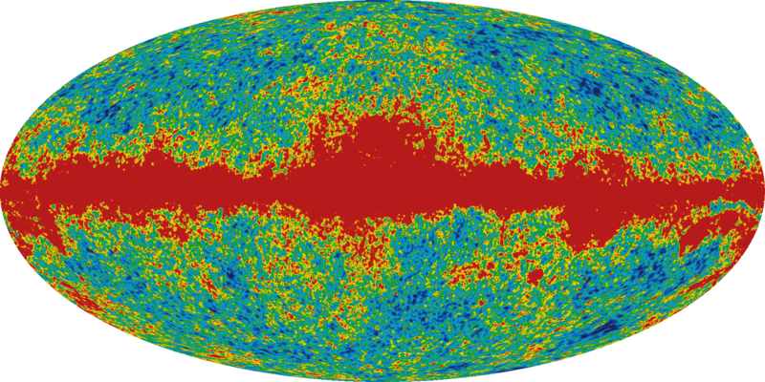
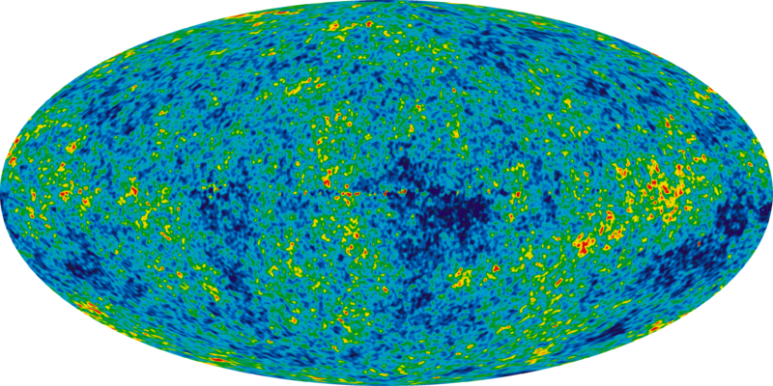
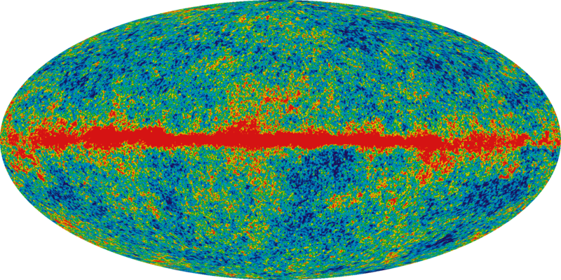
CMB maps
Final result, 7-years data
foreground subtracted
33 GHz with foreground
94 GHz with foreground
Inhomogeneities ~10⁻⁴ – 10⁻⁵

Slide 19
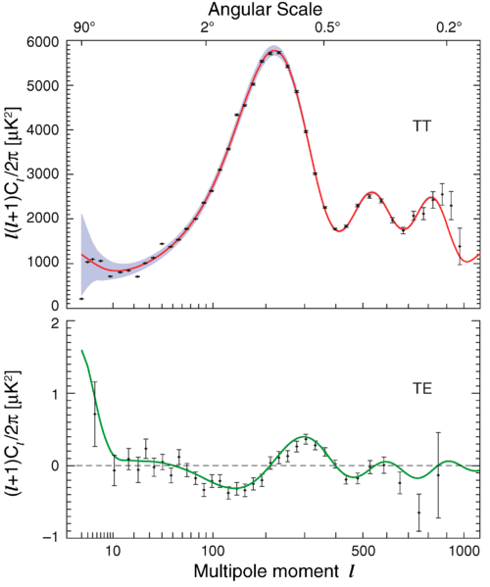
WMAP results
CMB power spectrum
  dipole moment gives our
  velocity 627±22 km/s
  age of the Universe
  13.75±0.11 x 10⁹ years
  total density of the Universe
  1.0023^{+0.0056}_{−0.0054}
  Hubble’s constant
  70.4^{+1.3}_{−1.4} (km/s) / Mpc
  CMB temperature 2.725 K

Slide 20
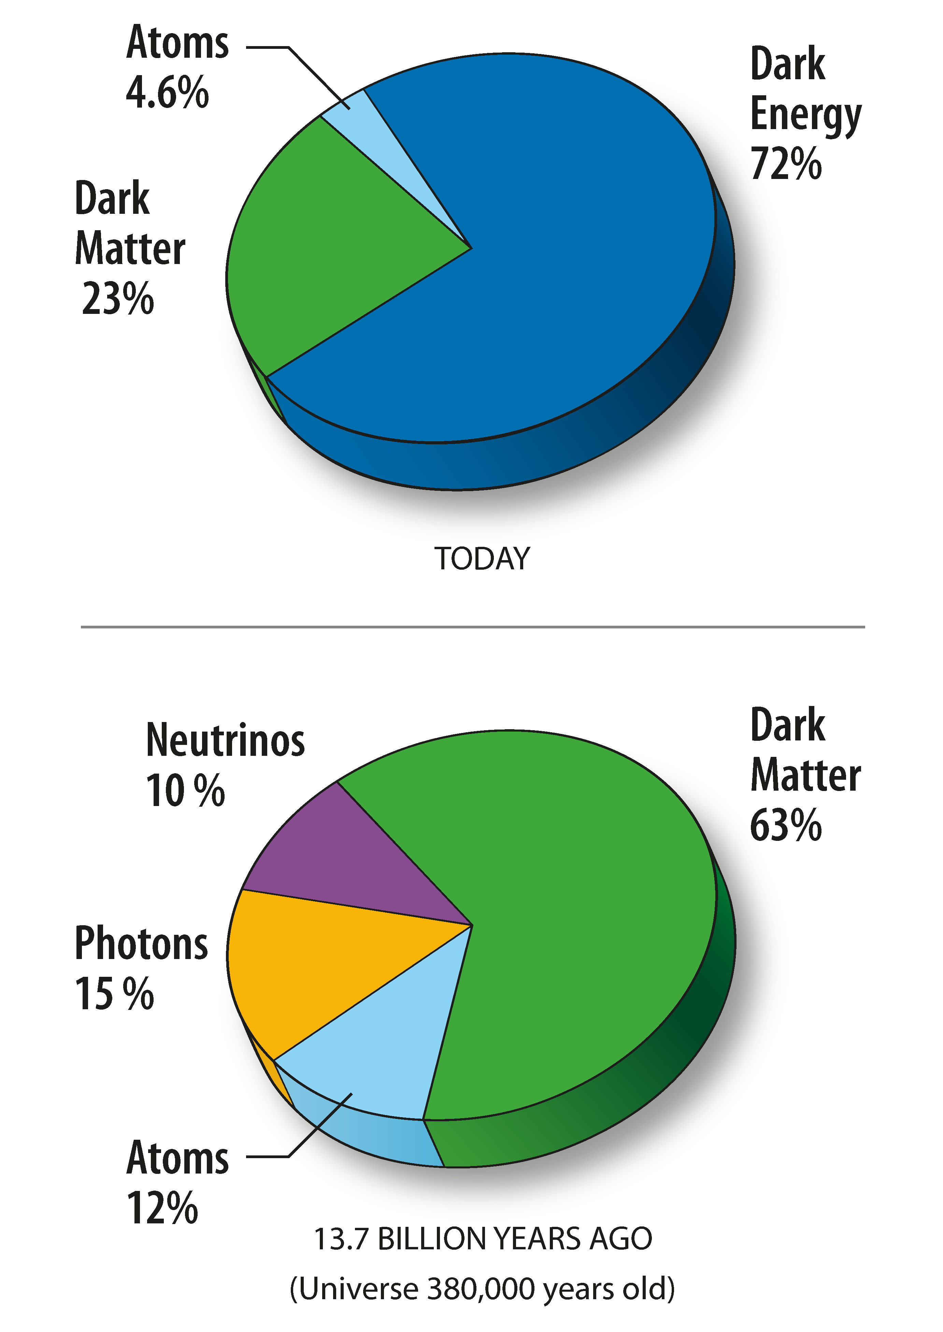
Composition of matter
today 72% of matter of the Universe – dark energy
before ~7 x 10⁹ years the Universe accelerated its expansion
vacuum energy? scalar field? cosmological constant?
23% is (cold) dark matter, what is it?

Slide 21
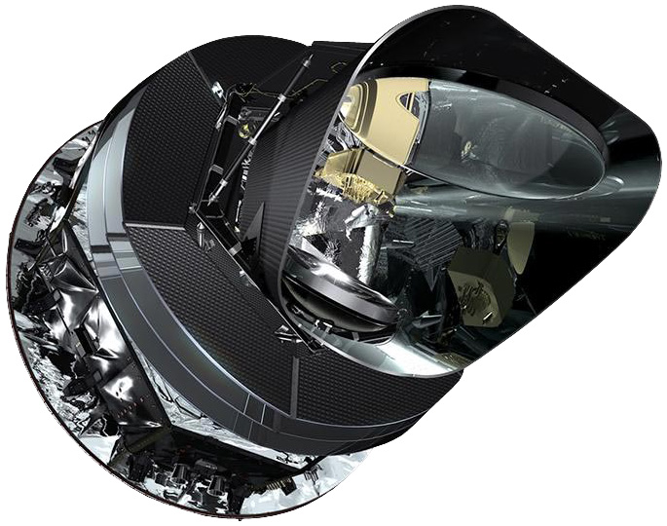
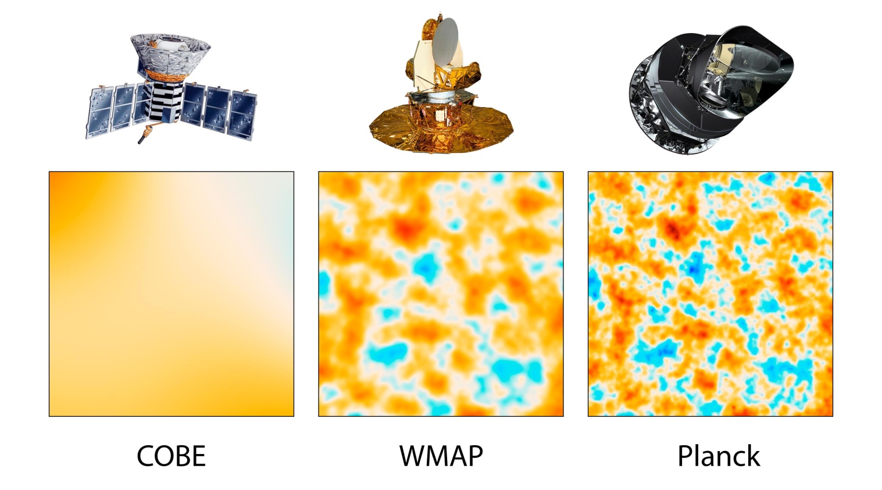
Planck satellite
Porovnanie rozlíšania:
10 x lepšie rozlíšenie než WMAP
9 frequency band (WMAP 5)

Slide 22
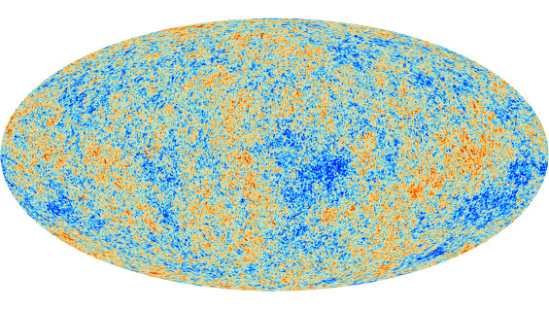
Planck – prvé výsledky
Age of Universe: 13.798 ± 0.037 x 10⁹ years
Hubble constant: 67.80 ± 0.77 (km/s)/Mpc
Ordinary matter: 4.9 %
Dark matter: 26.8 %
Dark energy: 68.3%

Slide 23
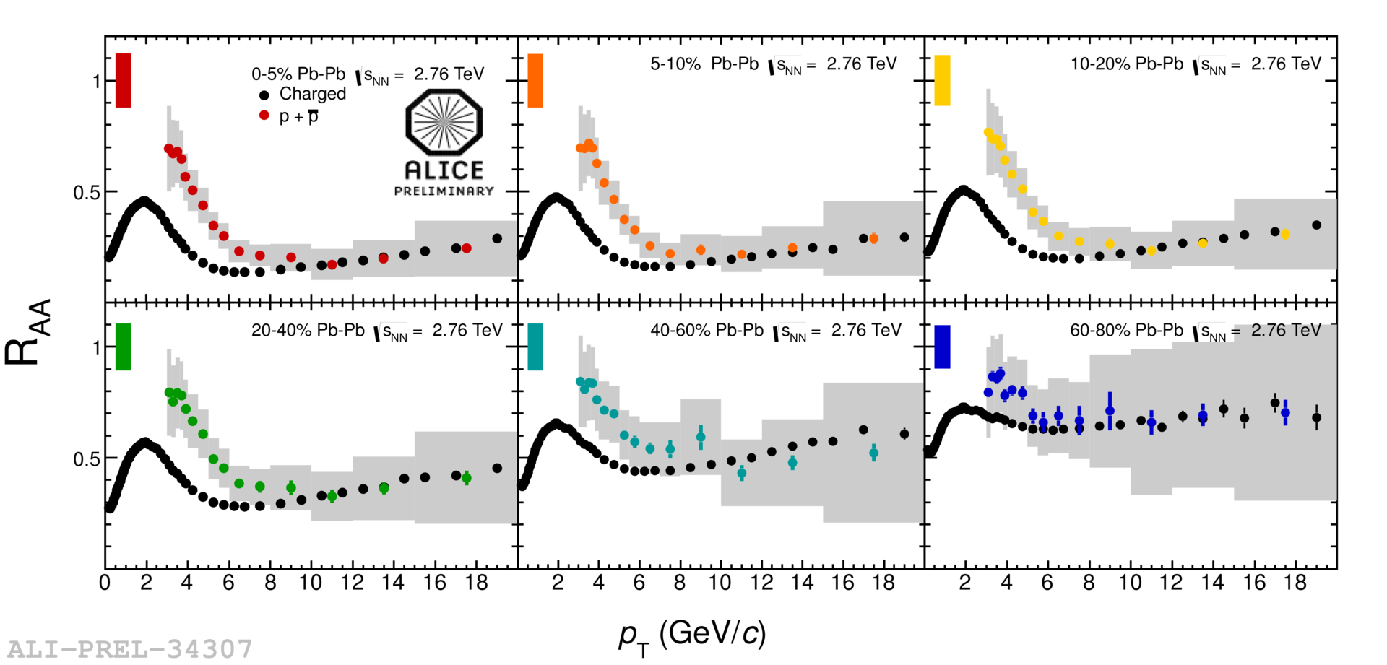
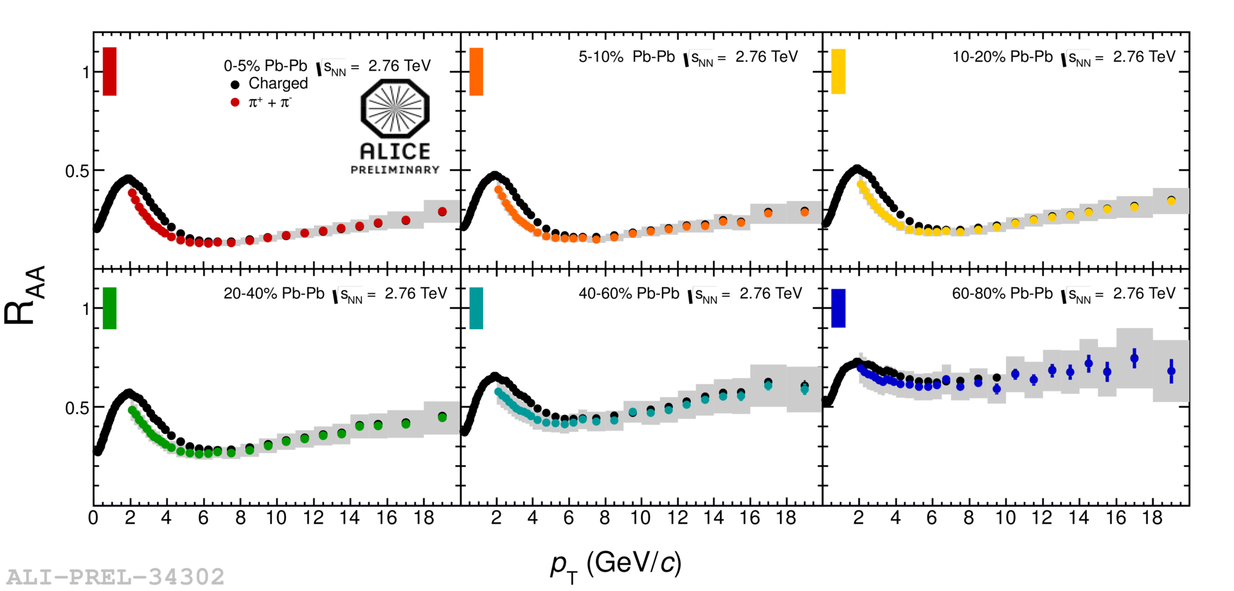
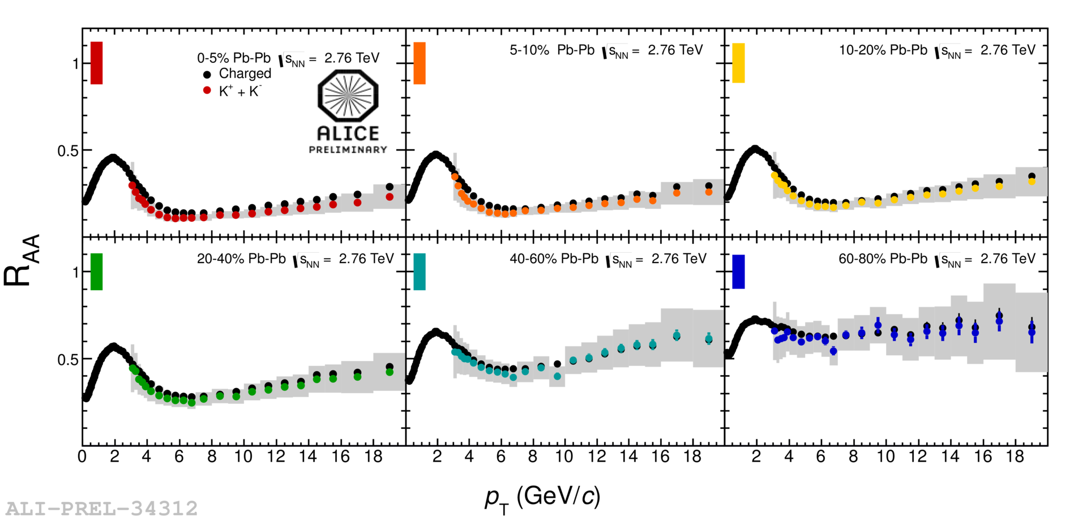
Identified particles at intermediate p_{T}
● charged particles ●●●●●● different centralities for identified particles
Talks by
M.Ivanov
A.Ortiz
Velasquez
K⁺ + K⁻
p + p
π⁺ + π⁻
0–5%
5–10%
10–20%
40–60%
60–80%
20–40%
For p_{T} below ~ 7 GeV/c: R_{AA}(π) < R_{AA}(h±), R_{AA}(K) ≈ R_{AA}(h±)
For p_{T} below ~ 7 GeV/c: R_{AA}(π) < R_{AA}(h±), R_{AA}(K) ≈ R_{AA}(h±), R_{AA}(p) > R_{AA}(h±)
For p_{T} below ~ 7 GeV/c: R_{AA}(π) < R_{AA}(h±)
At higher p_{T}: R_{AA} are compatible

Slide 24
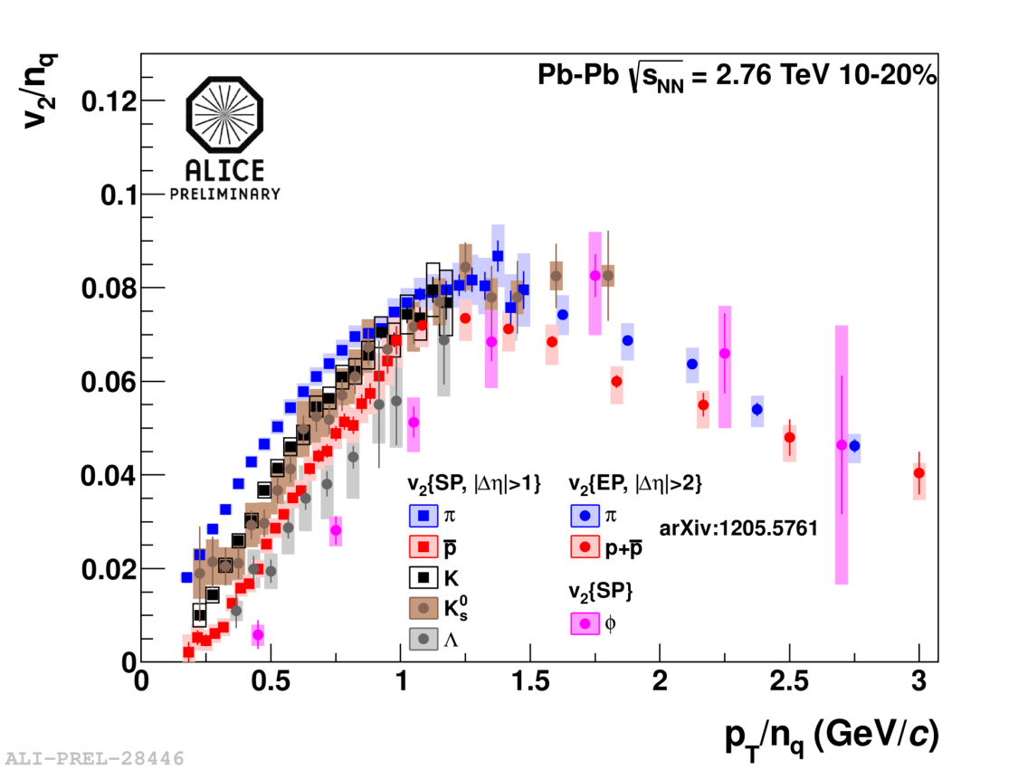
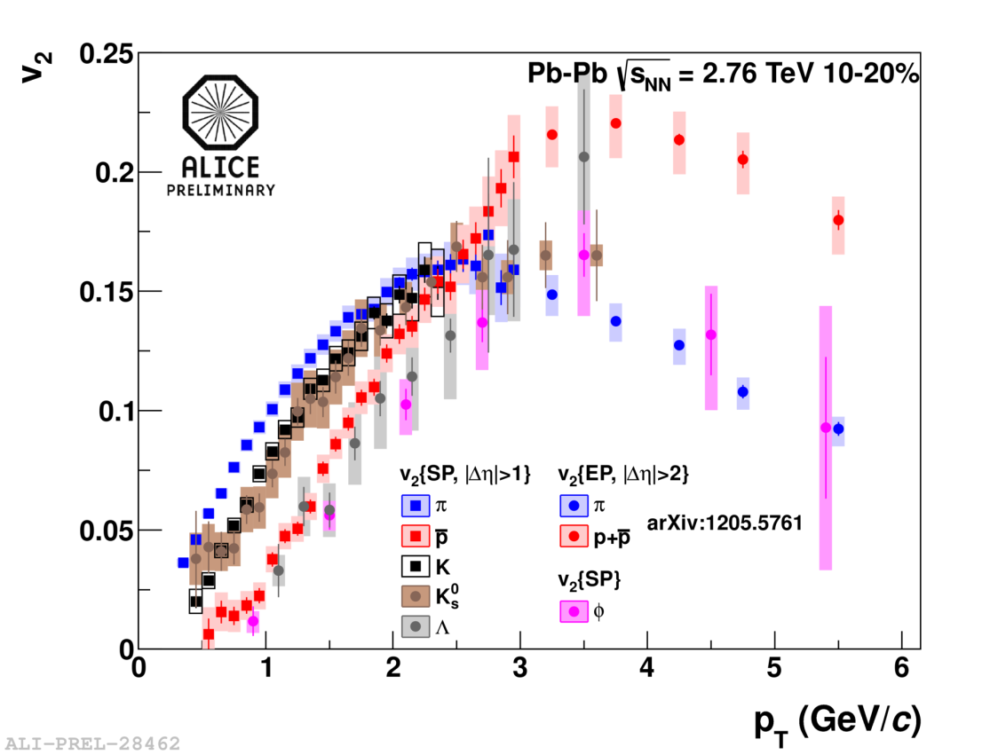
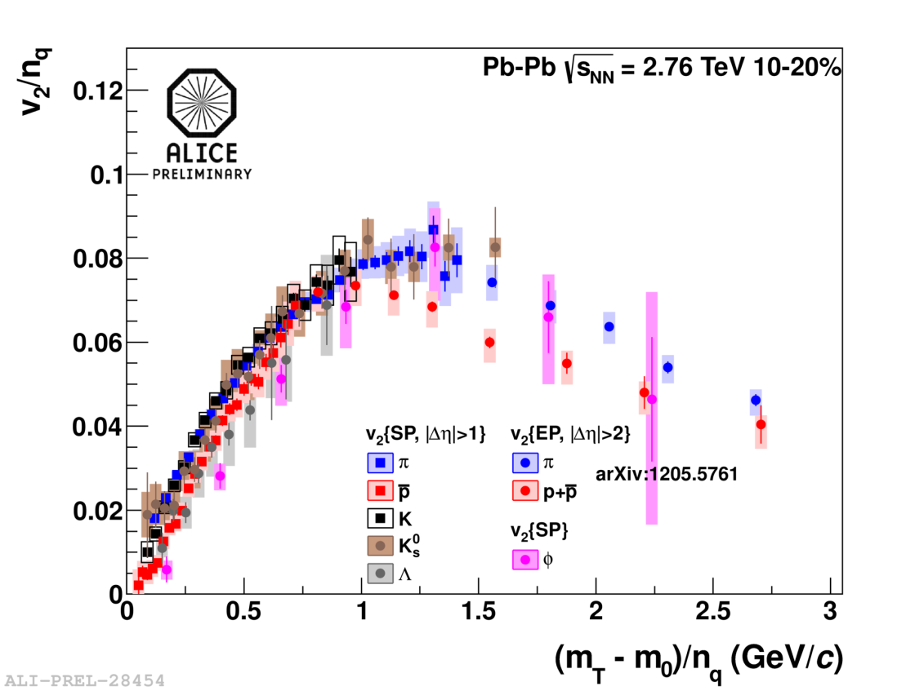
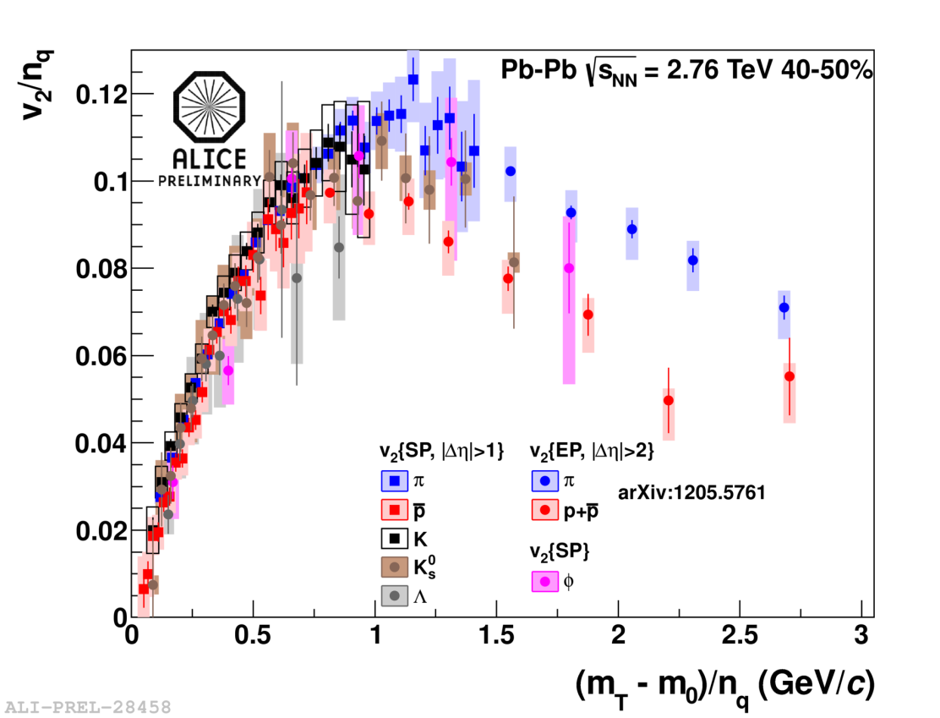
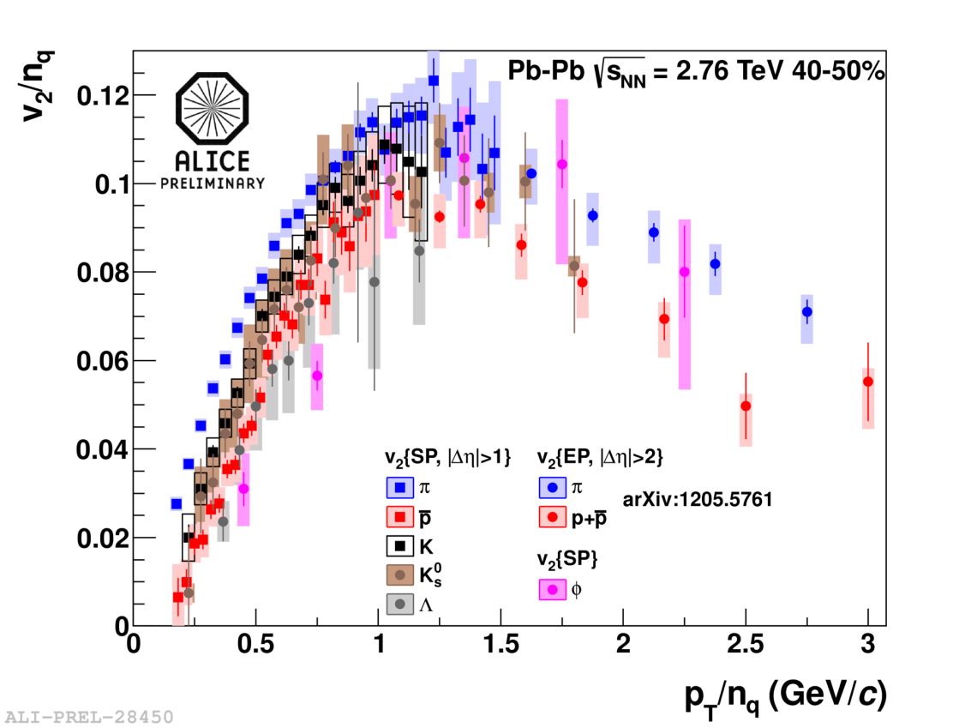
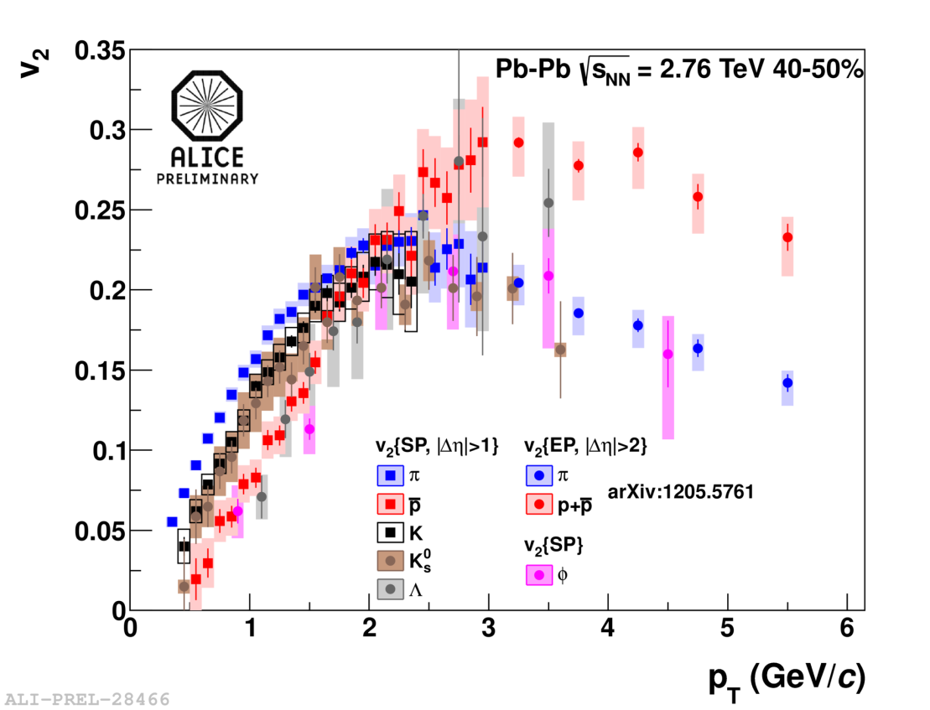
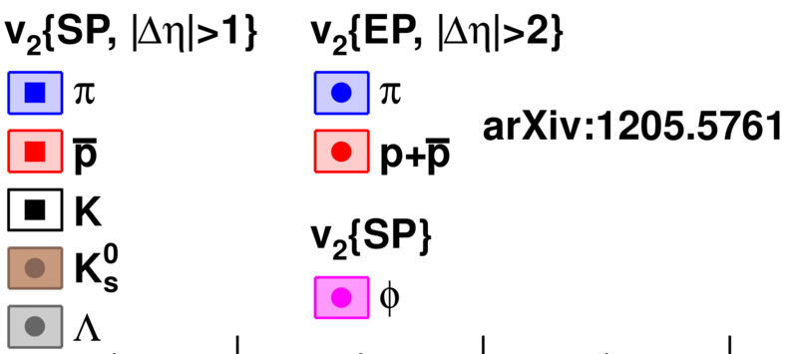
Identified-particle v₂
v₂ for π, p, K±, K⁰_{s}, Λ, φ (not shown for Ξ, Ω)
φ at low p_{T} (<3 GeV/c) follows mass hierarchy
– at higher p_{T} joins mesons
overall qualitative agreement with hydro up to p_{T} 1.5–3 GeV/c (π–p); quantitative precision needs improvements – hadronic afterburner
Talks by
S.Voloshin F.Noferini
n_{q}(m_{T})-scaling worse than at RHIC
n_{q}(p_{T})-scaling at p_{T} > 1.2 GeV/c violation 10–20%

Slide 25
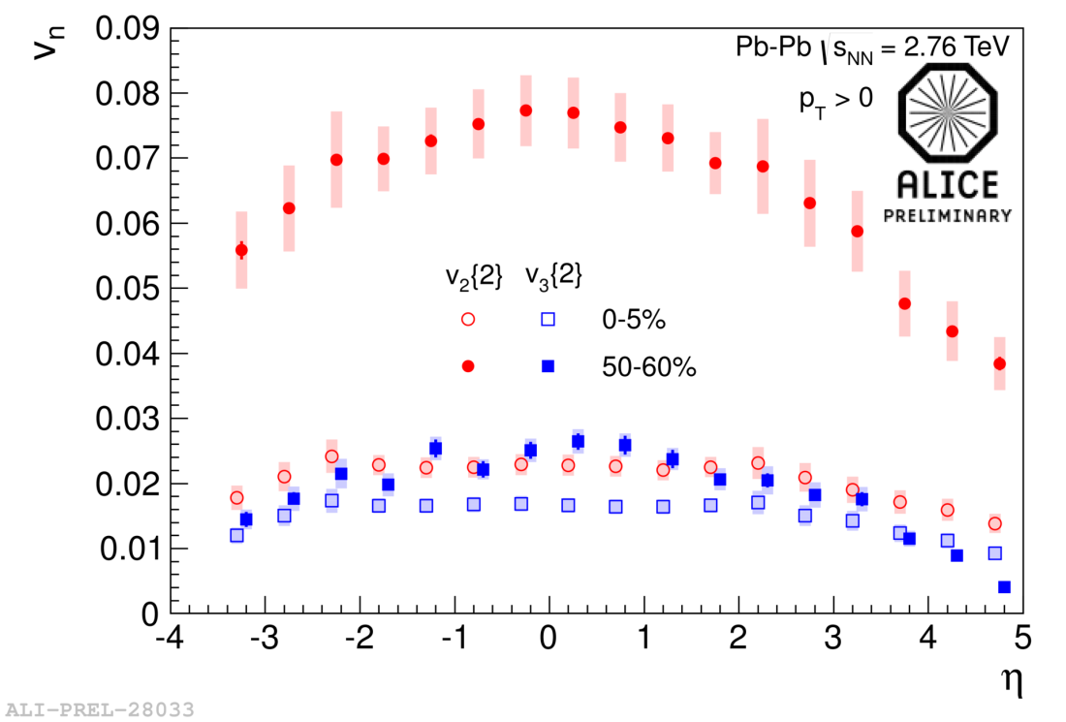
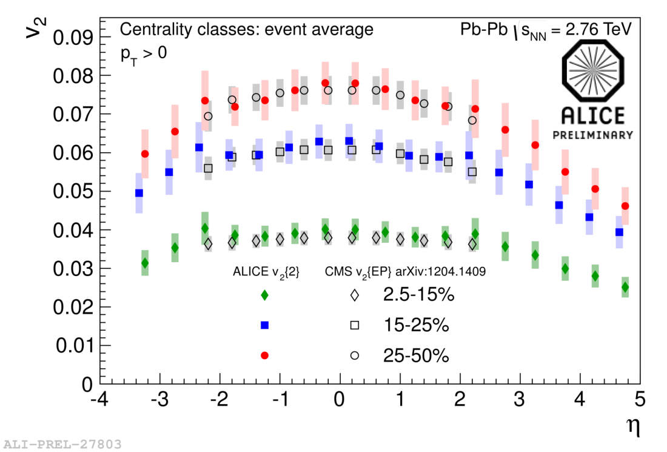
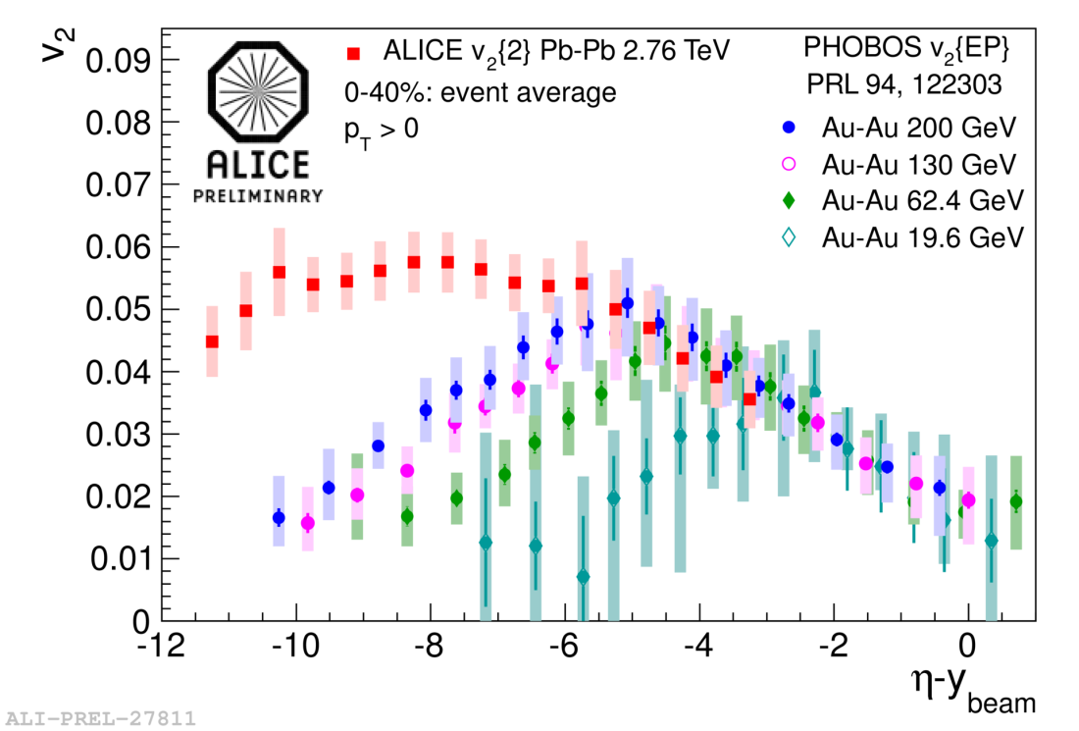
v₂ and v₃ versus η
v₂ and v₃ measurements extended up to η = 5
observed plateau in pseudorapidity (|η| < 2)
very good agreement between ALICE and CMS for v₂ in |η| < 2.4
Talks by
S.Voloshin A.Hansen
consistent with longitudinal scaling in η – y_{beam} with PHOBOS data

Slide 26
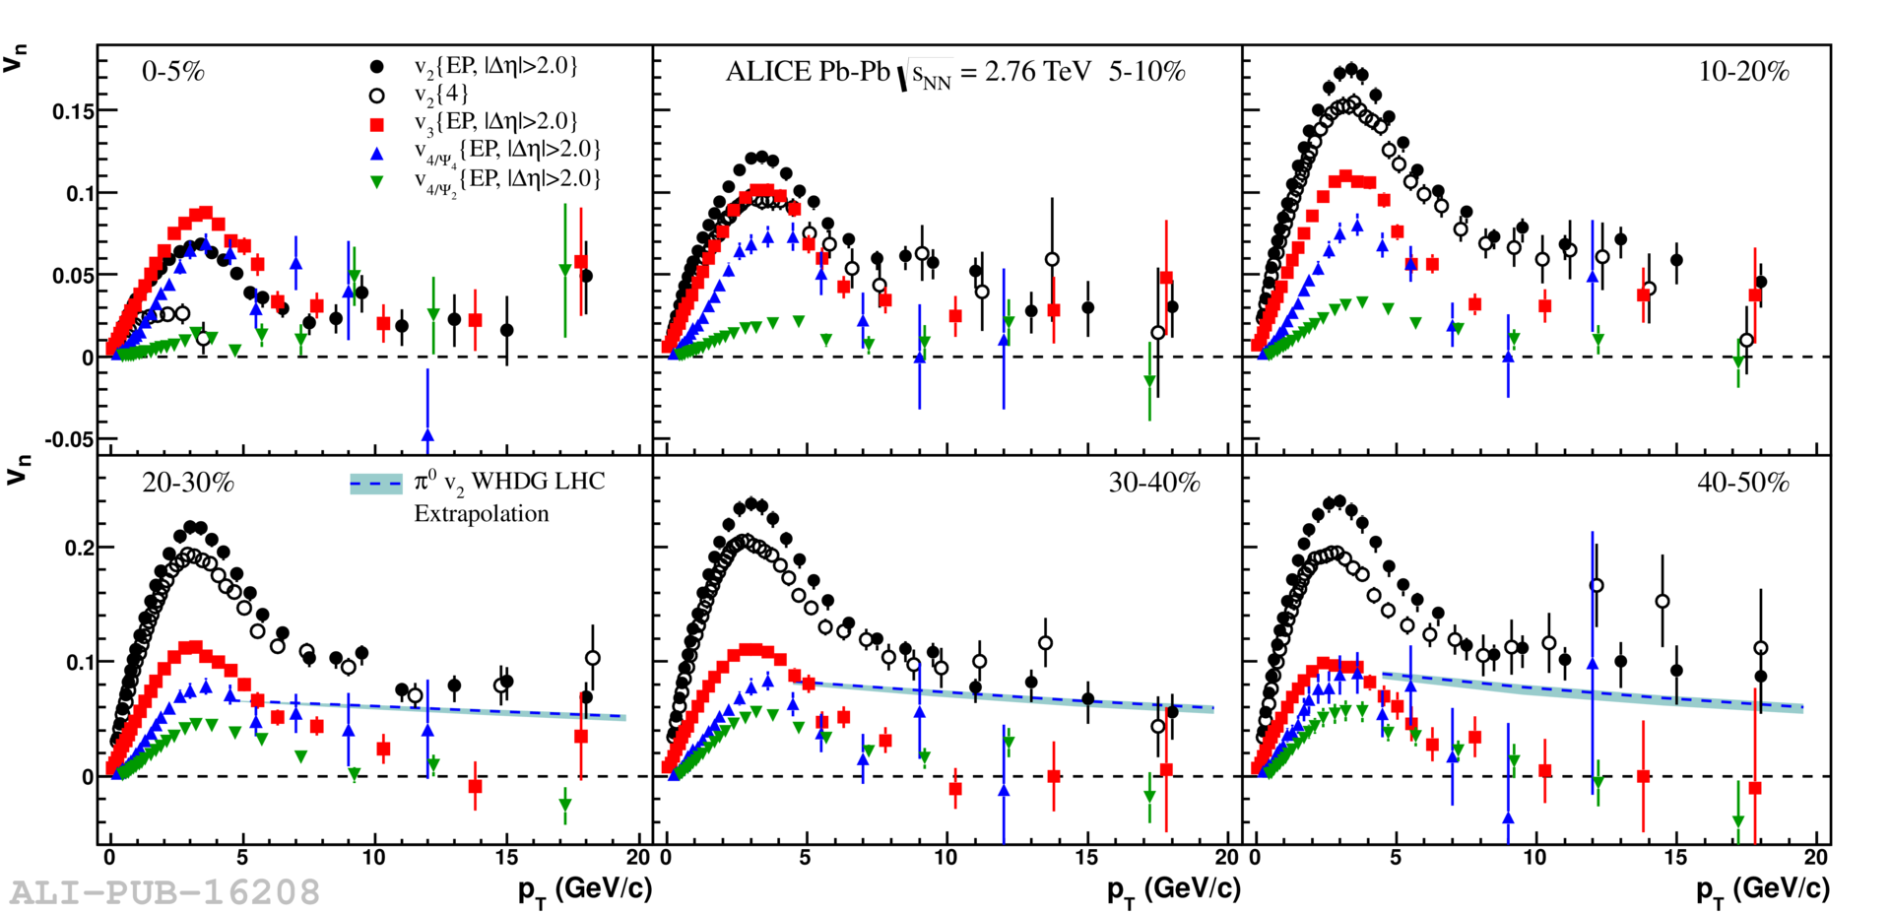
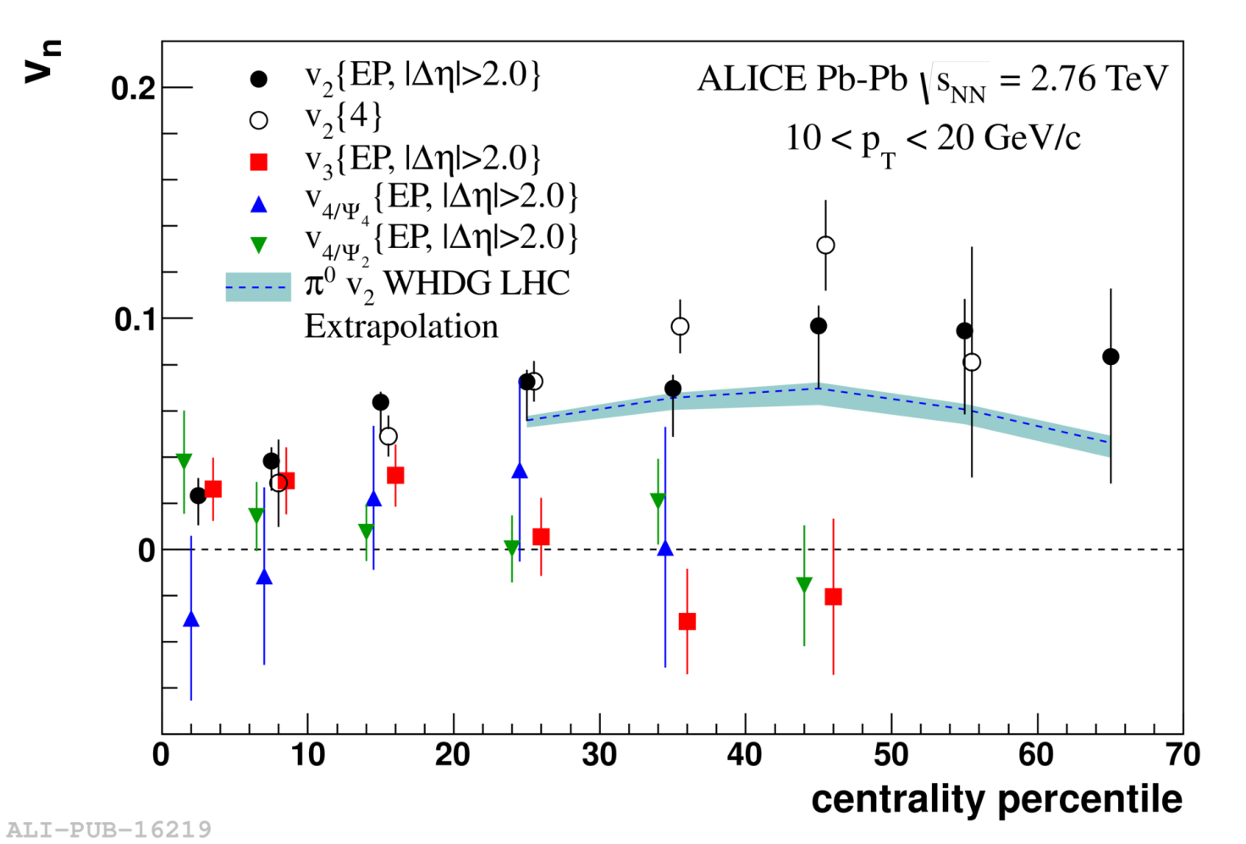
v₂ , v₃, v₄ versus p_{T}
arXiv:1205.5761 [hep-ex]
W.Horowitz,M.Gyulassy, J.Phys. G38 124114
0–5%
10–20%
5–10%
30–40%
40–50%
20–30%
v_{n} measurements up to 20 GeV/c – where dominated by jet quenching
Non-flow effects suppressed by rapidity gap or using higher cumulants
Non-zero value of v₂ at high p_{T} both for Δη > 2 and 4-particle cumulant
Talk by
S.Voloshin
v₃ and v₄ diminish above 10 GeV/c – indication of disappearance of fluctuations at high p_{T}

Slide 27
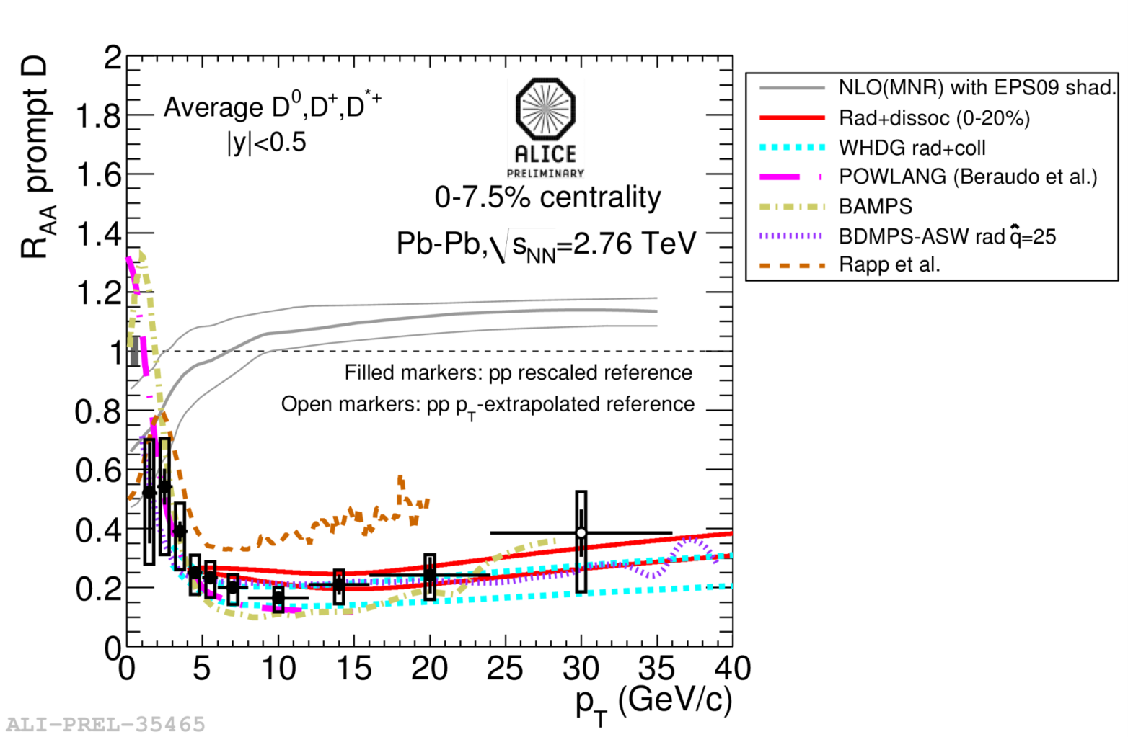
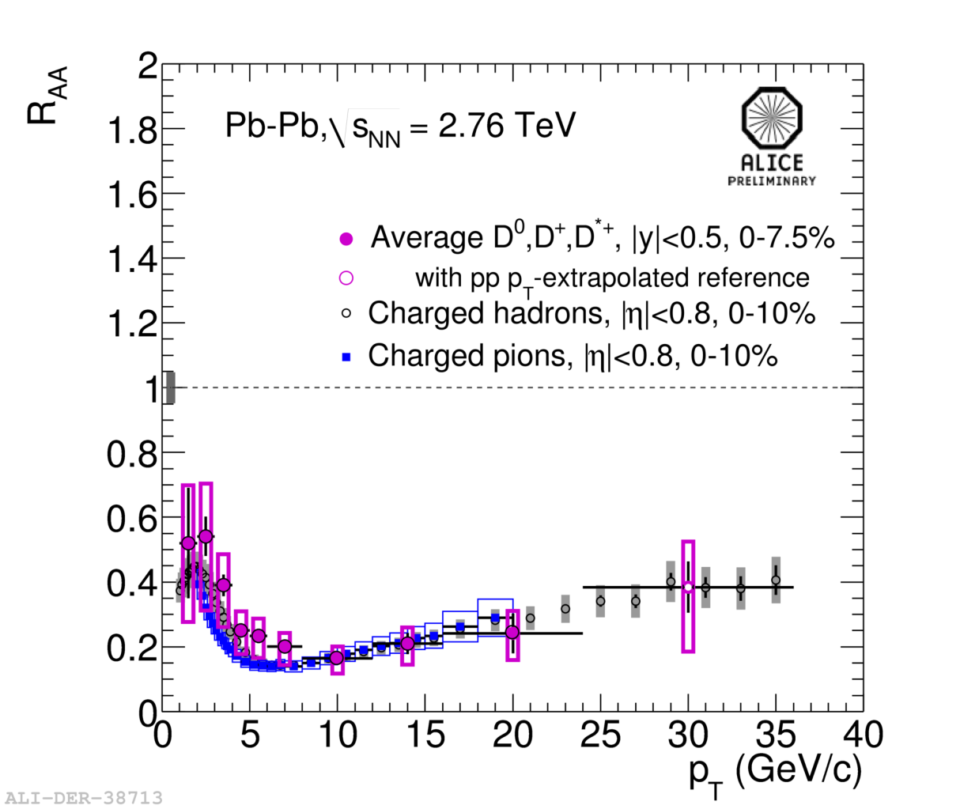
D meson R_{AA}
Talks by
Z.Conesa del Valle
A.Grelli
Average D-meson R_{AA}:
– p_{T} < 8 GeV/c hint of slightly less
suppression than for light hadrons
– p_{T} > 8 GeV/c both (all) very similar
no indication of colour charge dependence

Slide 28
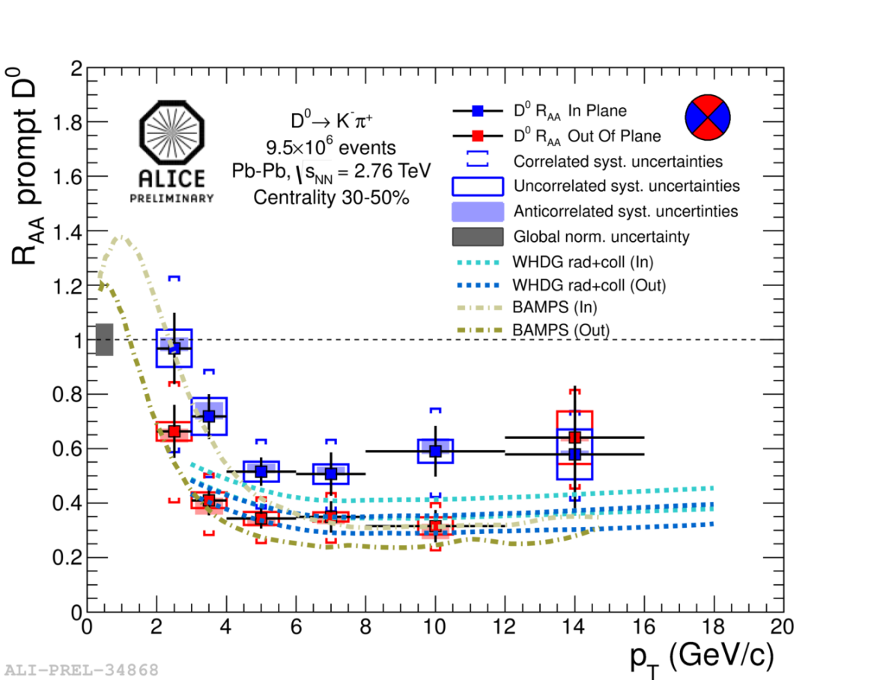
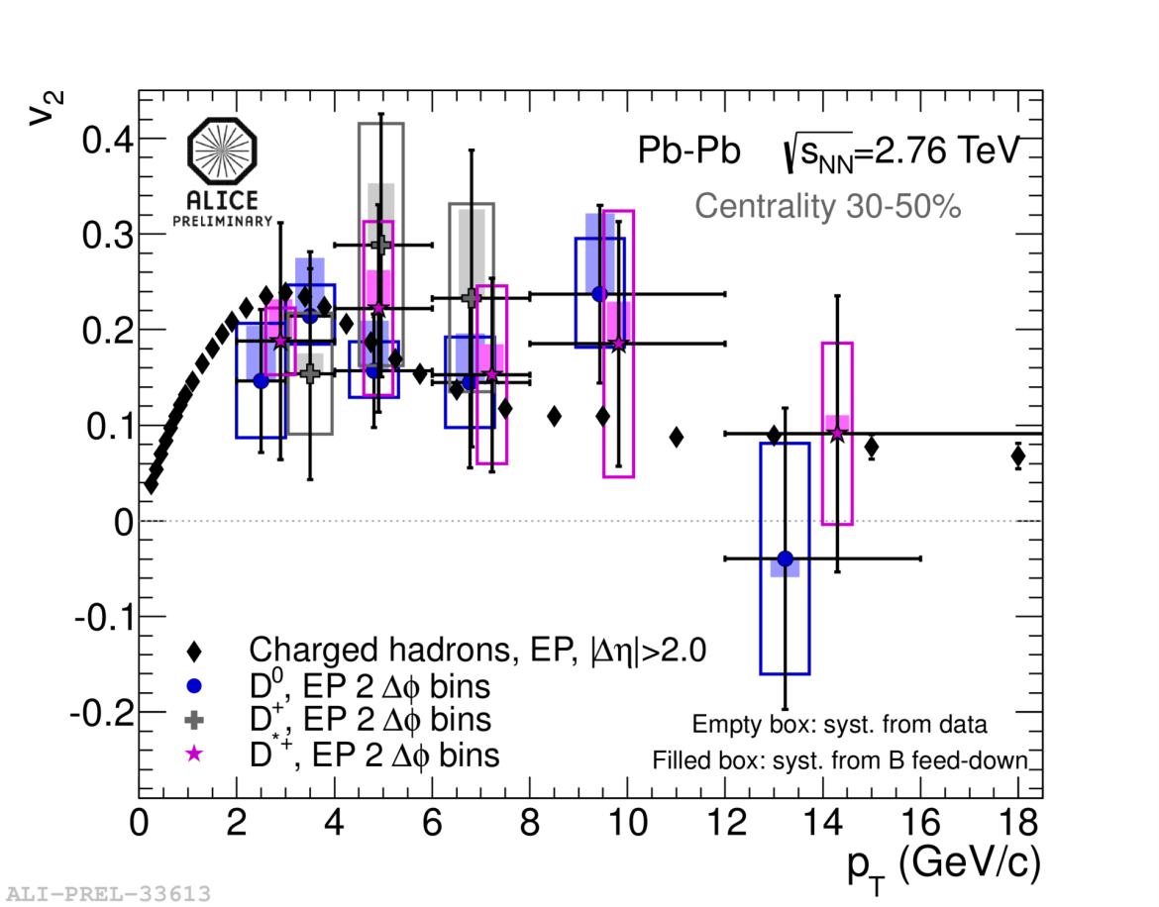
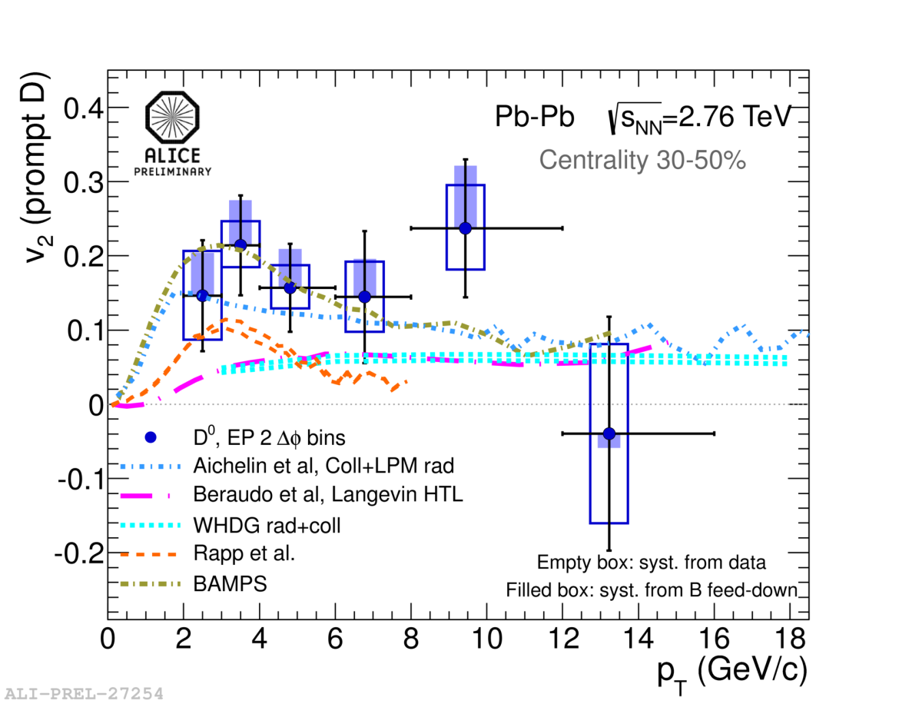
D meson v₂
Talks by
Z.Conesa del Valle
D.Caffarri
Non-zero D meson v₂ observed
Comparable to that of light hadrons
Expressed as event-plane dependent R_{AA}
Simultaneous description of R_{AA} and v₂
c-quark transport coefficient in medium

Slide 29
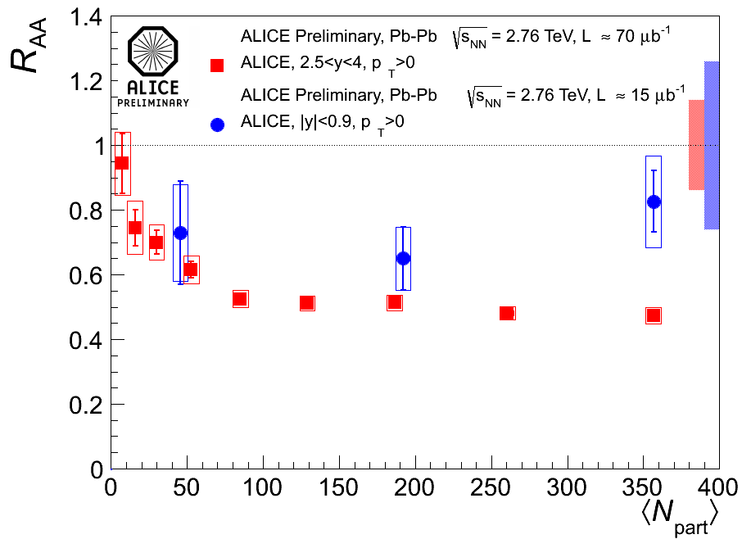
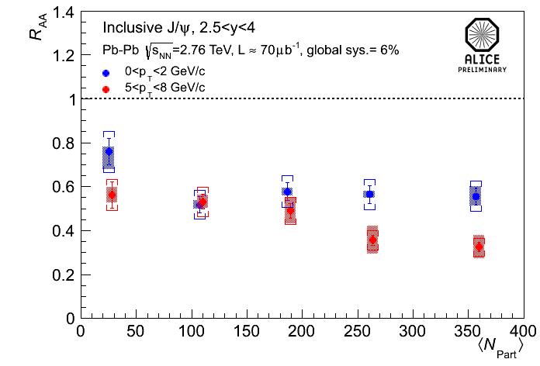
J/ψ R_{AA} centrality dependence
0<p_{T}<2 GeV/c
5<p_{T}<8 GeV/c
J/ψ suppression measurements both in central and forward regions
– from N_{part} > 100 suppression independent of centrality
– in central collisions, less suppression than at RHIC
– at low p_{T} (< 2 GeV/c) less suppression than at high p_{T}, especially
in more central collisions
Indication of J/ψ regeneration at low p_{T} ?
Talks by
E.Scomparin
R.Arnaldi
I.Ch.Arsene

Slide 30
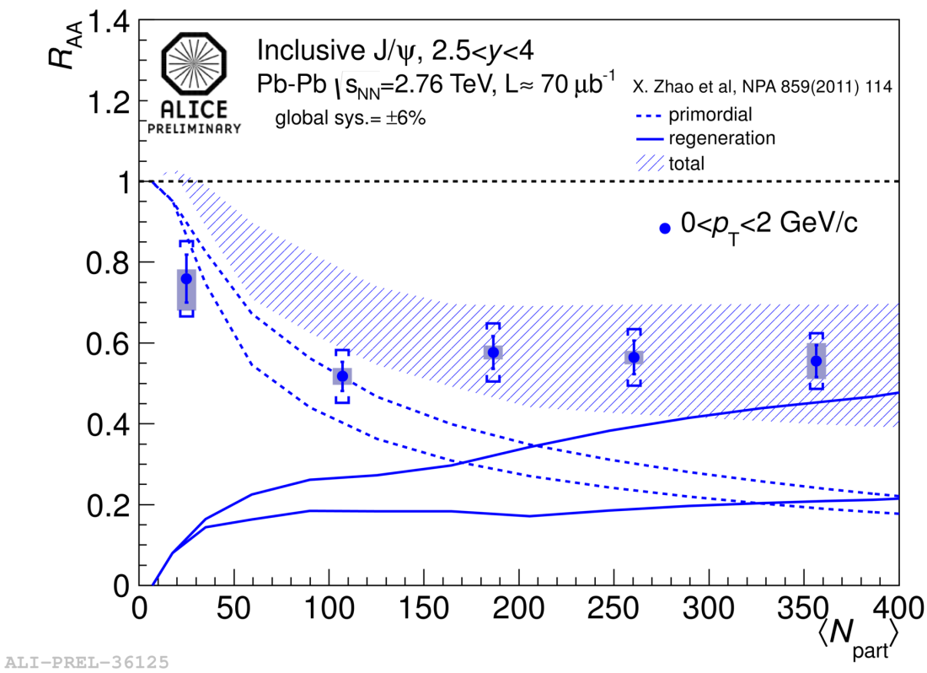
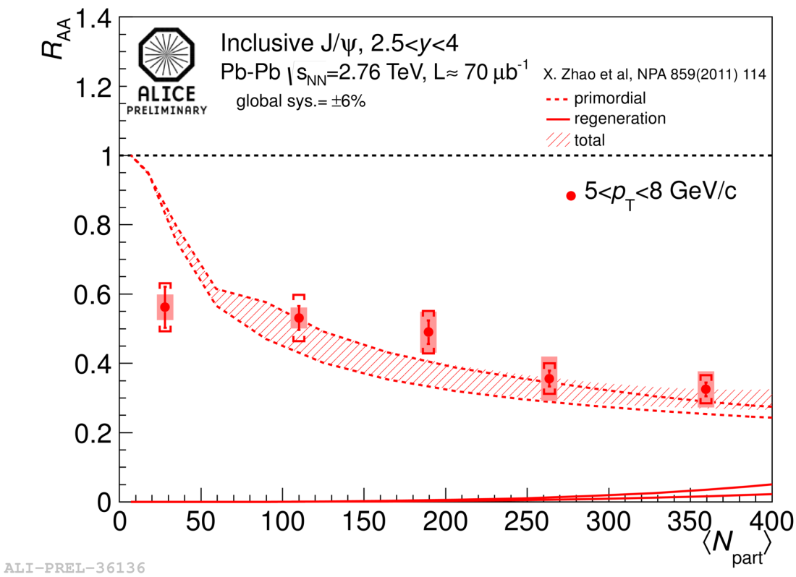
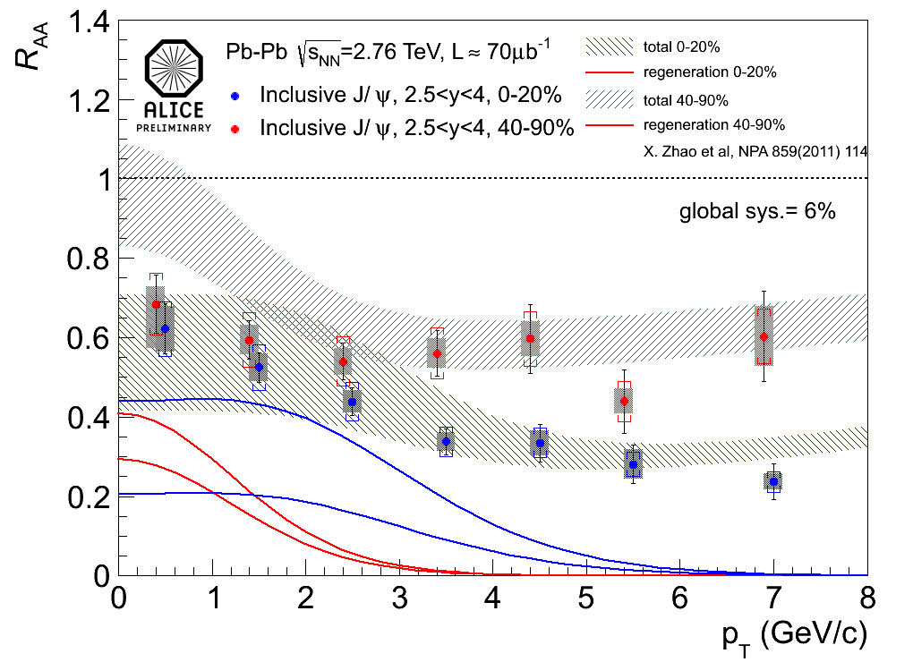
J/ψ R_{AA} vs. centrality and p_{T}
total
primordial
total
regeneration
primordial
regeneration
Comparison to regeneration model:
X.Zhao, R.Rapp NPA 859 114
Different suppression pattern at low/high-p_{T}
At low p_{T} ~50% J/ψ from recombination
Fair agreement for different centralities
Statistical hadronization model also
describes the data: P.Braun-Munzinger et al.
0–20%
40–90%
total
total
regeneration
Talks by E.Scomparin, R.Arnaldi

Slide 31
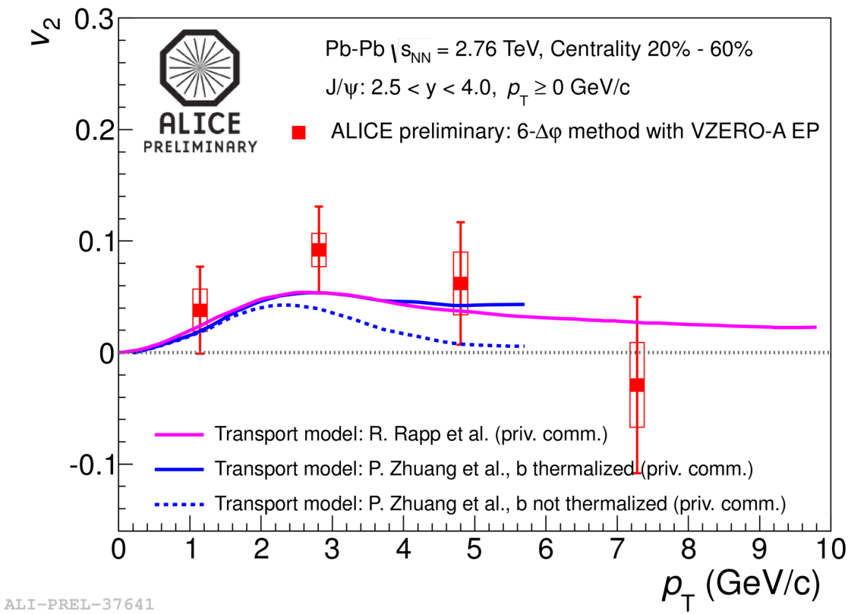
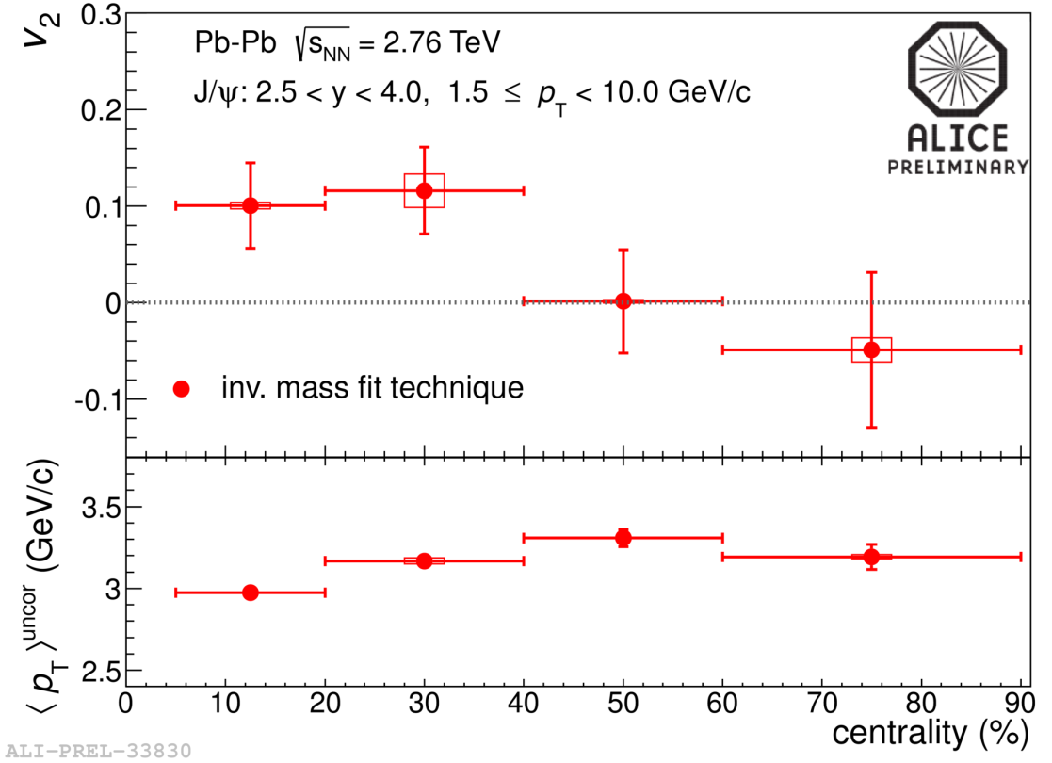
J/ψ elliptic flow
J/ψ produced by recombination of thermalized c-quarks should have
non-zero elliptic flow
– measurements give a hint for non-zero v₂
– qualitative agreement with transport models, including regeneration
– complementary to indications obtained from J/ψ R_{AA} studies
Talks by
E.Scomparin
H.Yang

Slide 32
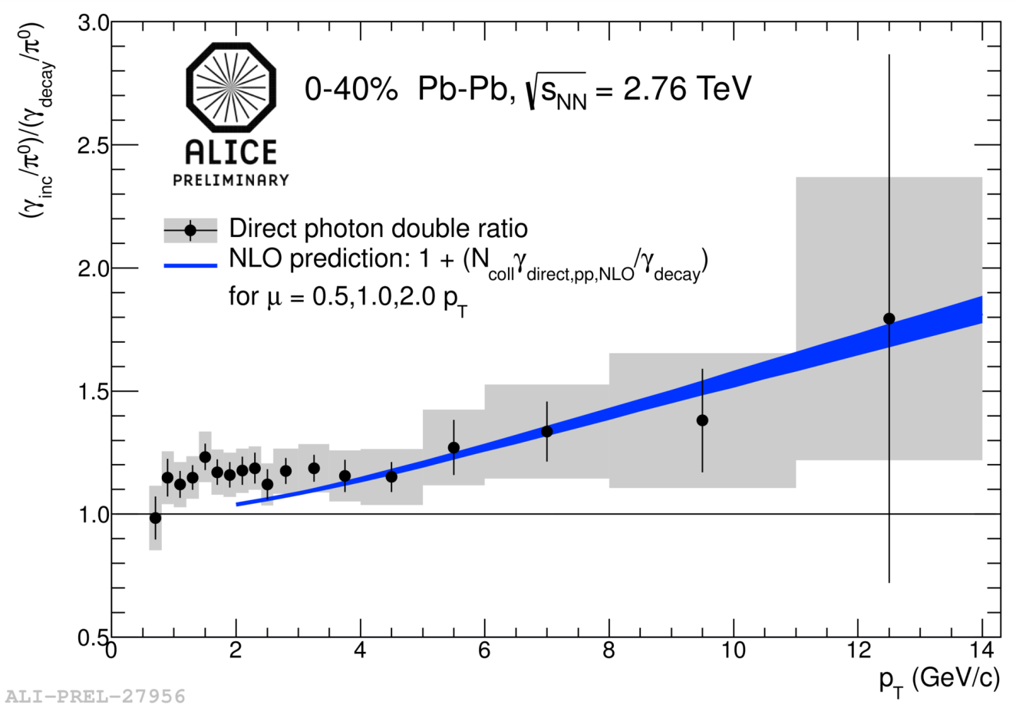
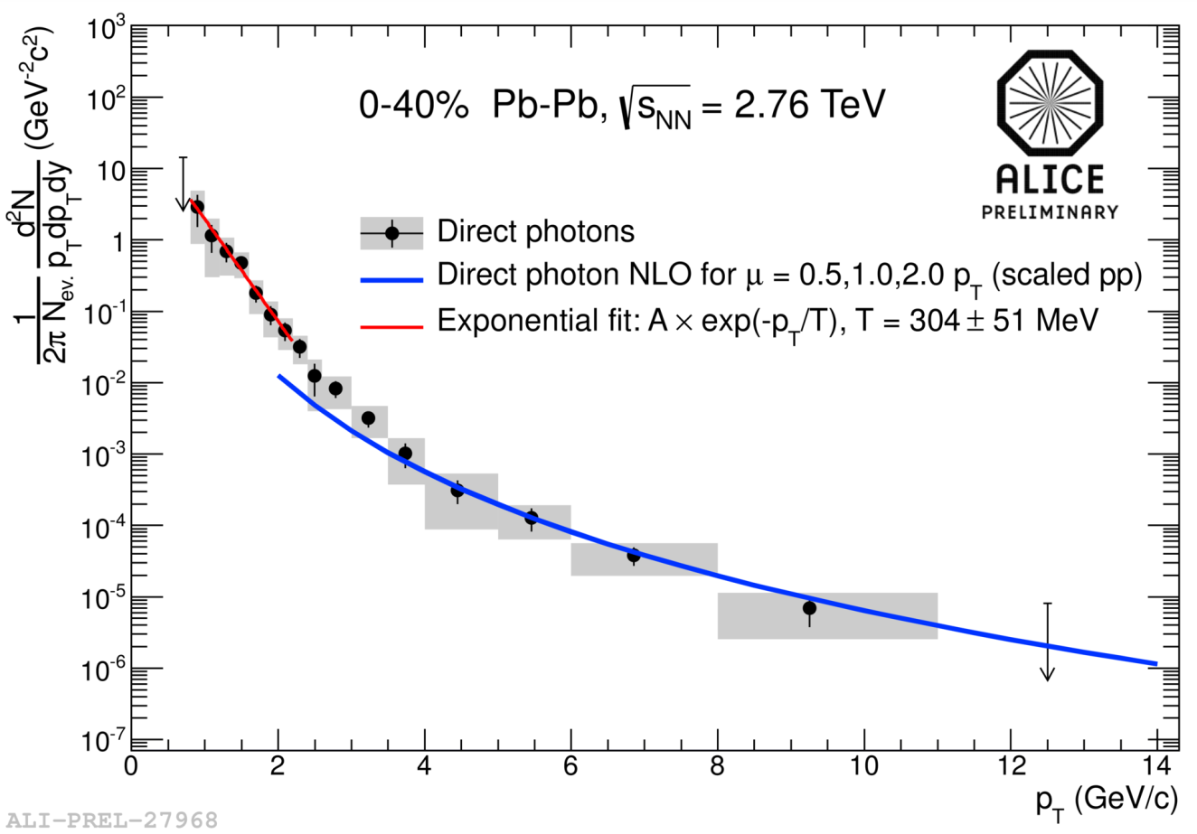
Direct photon production
Exponential fit for p_{T} < 2.2 GeV/c
inv. slope T = 304±51 MeV
for 0–40% Pb–Pb at √s 2.76 TeV
PHENIX: T = 221±19±19 MeV
for 0–20% Au–Au at √s 200 GeV
http://www.guinnessworldrecords.com/world-records/10000/highest-man-made-temperature
p_{T} < 2 GeV/c
~20% excess of direct photons
p_{T} > 4 GeV/c
agreement with N_{coll}-scaled NLO
Talk by M.R.Wilde

Slide 33
ALICE future plans
Precision measurement of the QGP parameters at μ_{b} = 0
to fully exploit scientific potential of the LHC – unique in:
  large cross sections for hard probes
  high initial temperature
Main physics topics, uniquely accessible with the ALICE detector:
  measurement of heavy-flavour transport parameters:
    study of QGP properties via transport coefficients (η/s, q)
  measurement of low-mass and low-p_{T} di-leptons
    study of chiral symmetry restoration
    space-time evolution and equation of state of the QGP
  J/ψ , ψ’, and χ_{c} states down to zero p_{T} in wide rapidity range
    statistical hadronization versus dissociation/recombination
ˆ

Slide 34
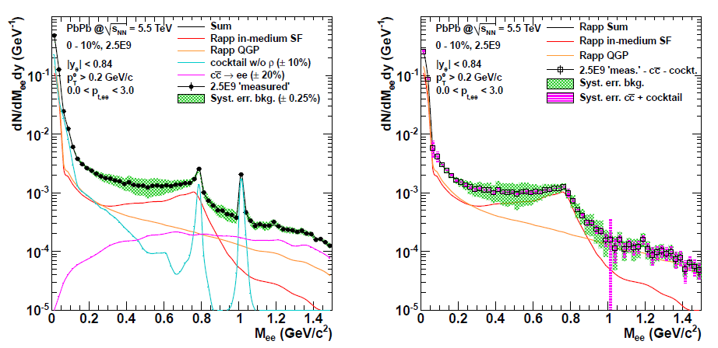
  ALICE dielectrons
inclusive dielectron invariant mass
… excess after subtraction
new ITS and high-rate upgrade, with “tight” impact parameter cut…

Slide 35
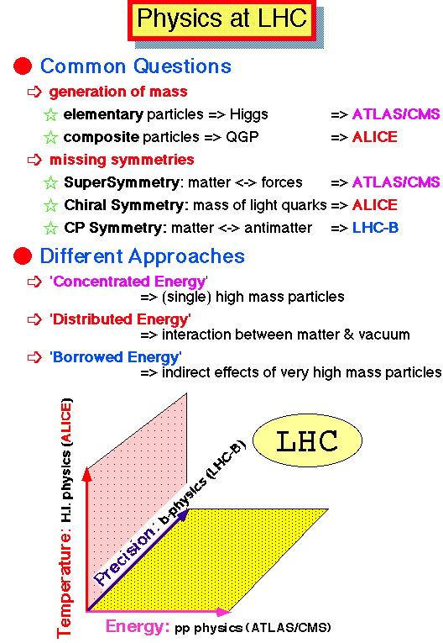
Physics at LHC

Slide 36
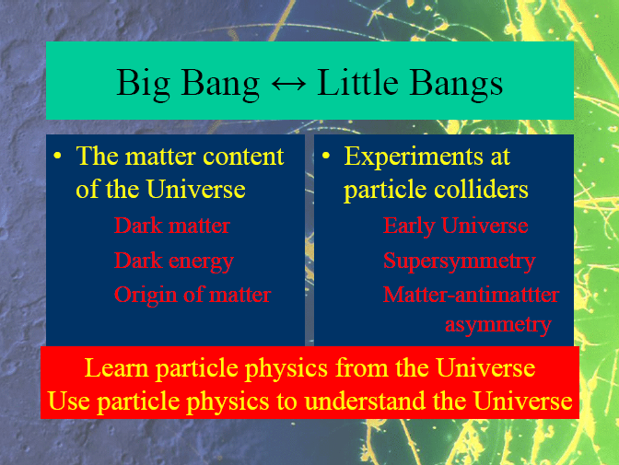
BANGS

Slide 37


Slide 38


Zhrnutie
LHC a vsetky experimenty pracuju tri roky perfektne
  intezity zvazkov a mnozstvo zaznamenanych zrazok ovela nad ocakavanie
  prve fyzikalne vysledky publikovane
    presne potvrdenie stadartneho modelu
    Higgsov bozon najdeny – podla predpovedi hmotnost ~ 125 GeV
    fluktacie v pociatocnom stave v zrazkach tazkych ionov
    dosiahnuta teplota v zrazkach tazkych ionov ~ 300 MeV
Looking forward to explore the ‘terra incognita’ at LHC
Hic sunt Leones !
38
PLC 20J. Schukraft

